Slide 1
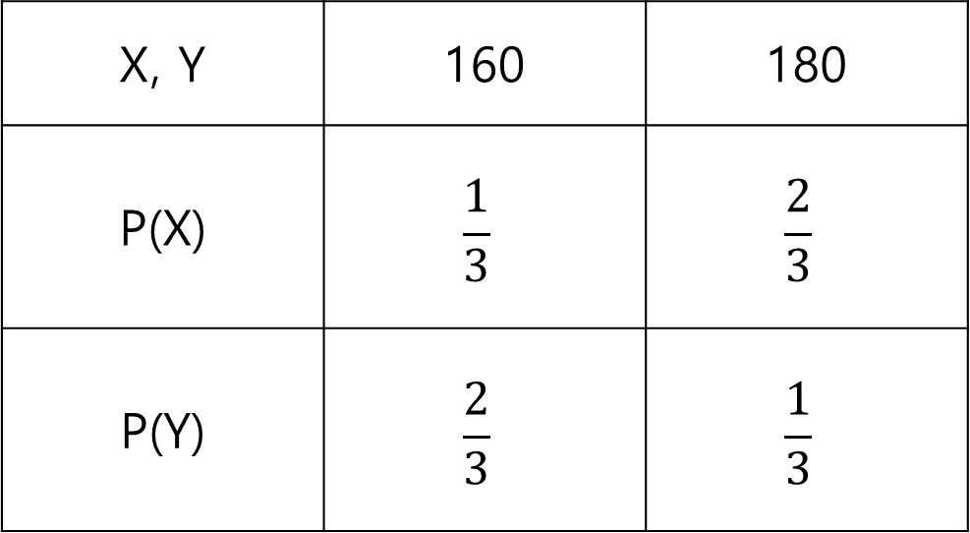
X, Y | 160 | 180
P(X) | $$\frac{1}{3}$$ | $$\frac{2}{3}$$
P(Y) | $$\frac{2}{3}$$ | $$\frac{1}{3}$$

